Slide 1
Формирование познавательных УУД на уроках географии
Гамоля Галина Анатольевна,
учитель географии
МАОУ СОШ № 12 г. Березники

Slide 2
Главная задача школы?
Сформировать компетенцию «научить учиться». Каждый ребенок должен овладеть навыками умения учитьСЯ – учить СЕБЯ.

Slide 3
УНИВЕРСАЛЬНЫЕ УЧЕБНЫЕ ДЕЙСТВИЯ
ЛИЧНОСТНЫЕ
ПОЗНАВАТЕЛЬНЫЕ
РЕГУЛЯТИВНЫЕ
КОММУНИКАТИВНЫЕ

Slide 4
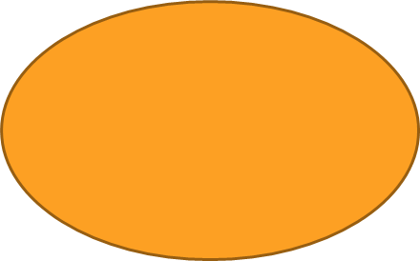
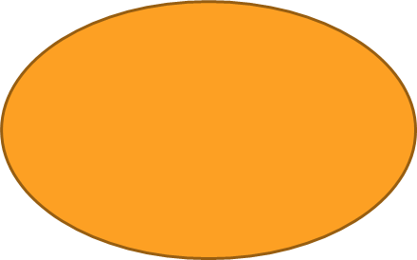
ПОЗНАВАТЕЛЬНЫЕ УУД
Общеучебные
Логические
Постановка и решение проблем

Slide 5
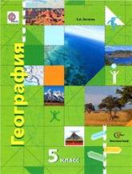

5 класс | 6 класс
«Что ЭТО на нашей планете?» | «Почему ЭТО именно такое и обладает таким строением и свойствами?»
 | «Почему ЭТО именно здесь, на Земле находится?»
«Из чего ЭТО состоит и какими свойствами обладает?» | «Какое ЭТО имеет значение для природы и хозяйственной деятельности?»
«Где ЭТО есть на Земле? | «Зачем об ЭТОМ надо знать?»

Slide 6
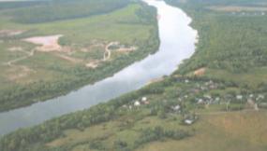
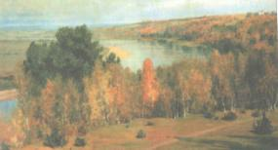
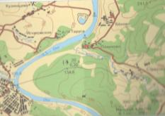
Анализировать, сравнивать и обобщать факты и явления
6 класс
Тема «Изображение земной поверхности».
Задание : сравнить изображение музея –заповедника «Поленово» на картине В.Д.Поленова, аэрофотоснимках и на топографической карте.

Slide 7
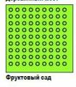

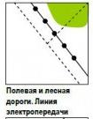
Осуществлять классификацию, самостоятельно выбирая основания и критерии.
6 класс - Тема «Изображение земной поверхности».
Задание: комплект условных знаков разделить на группы. По каким признакам или критериям вы создали эти группы.

Slide 8
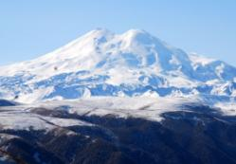
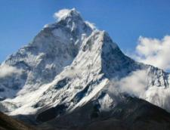
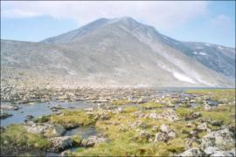
Осуществлять сериацию объектов
6 класс
Тема «Горы и равнины».
Задание : по физической карте найти вершины горных систем и расставить их по высоте ( от низких гор к высоким).

Slide 9
Строить классификацию на основе дихотомического деления (на основе отрицания)
6 класс. Тема: «Разнообразие рельефа»
Задание : Рассмотреть рисунки. Определить основные формы рельефа, в чем их отличие по высоте. Составить кластер
Рельеф
горы
равнины
низкогорье
низменности
среднегорье
возвышенности
высокогорье
плоскогорье

Slide 10
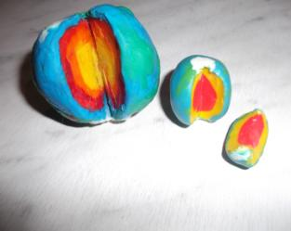
Создавать схематические модели с выделением существенных признаков объекта
5 класс
Тема «Земля как планета Солнечной системы »
Задание: построить модель Земли. Выберите размер вашей модели Земли и определите масштаб.

Slide 11
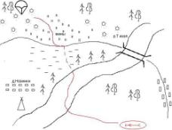
Преобразовывать информацию из одного вида в другую (таблицу в текст, текст в схему и пр.)
5 класс. Тема « Водная оболочка Земли»
Задание: используя текст, сравнить реки Терек и Волгу. Данные занести в таблицу.
( текст преобразовать в таблицу)
6 класс. Тема «Изображение земной поверхности»
Задание: на основе текста нарисовать план местности.
( текст преобразовать в схему)

Slide 12
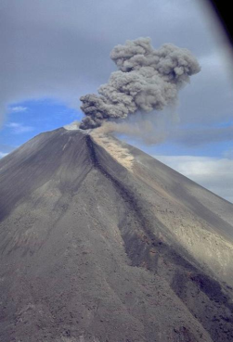
Подведение под понятие, выведение следствий
5 класс.
Тема «Вулканы».
Задание: сравнить два объекта: гора и вулкан. Чем они отличаются? Дать определение вулкана. Привести примеры вулканов на физической карте.

Slide 13
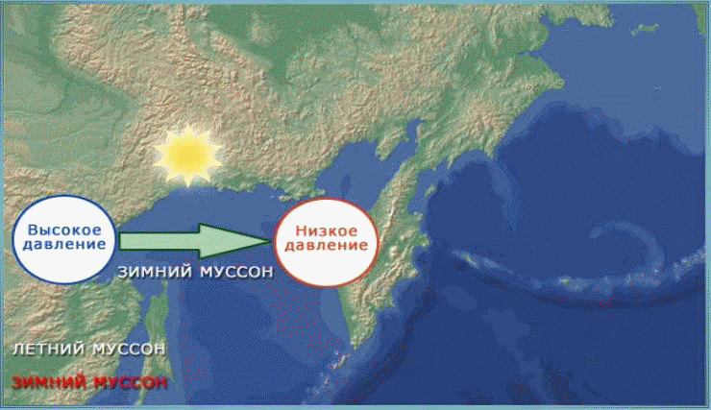
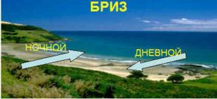
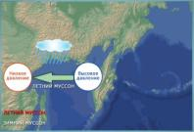
Установление причинно- следственных связей.
6 класс – тема «Ветер». Задание: Установить причину возникновения ветра. Какая связь существует между « температура – давление – ветер»

Slide 14
Тема проекта «Разработка и апробация типовых задач применения универсальных учебных действий»
Конкретизированная тема школы:
Создание типовых задач по теме «Умозаключение дедуктивного типа на основе двух посылок»

Slide 15
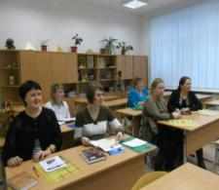
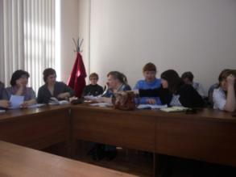
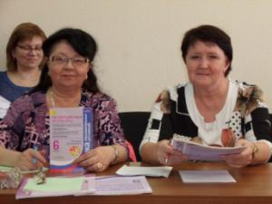
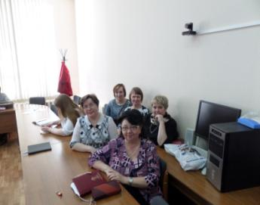
Авторский коллектив
МАОУ СОШ №12
г. Березники

Slide 16
Строить логическое рассуждение «Умозаключение дедуктивного типа на основе двух посылок»
Структура умозаключения
Посылка 1 М_____________Р
Посылка 2 S______________M
Умозаключение S P
Р - это большая посылка (суждение, в котором содержится больший термин – предикат заключения )
S - меньшая посылка (суждение, в котором содержится меньший термин – субъект заключения)
М - средний термин – это термин, содержащийся в обеих посылках. Именно он есть связующее звено между двумя посылками.

Slide 17
Примеры использования типовой задачи на уроках географии
5 класс. Тема «География – одна из наук на планете Земля »
Форма выполнения задания: индивидуальная
Описание задания: сформулируй высказывание, следующее из содержания данных посылок.
Инструкция:
Прочитай 1 и 2 посылки
Рассмотри предложенную схему высказывания.
Подумай и сформулируй высказывание, следующее из содержания данных посылок по логической схеме.
Схема:
Посылка 1 М_______Р
Посылка 2 S _______M
Умозаключение S______P

Slide 18

Примеры использования типовой задачи на уроках географии
5 класс. Тема «География – одна из наук на планете Земля »
Задание1.
1.Природой созданы моря, вулканы, горы, острова и т.д.
2.География изучает объекты, созданные природой.
Значит, _________________(география – изучает моря, вулканы, горы, острова и т.д)
Задание 2.
1.Процессы происходящие в природе – это течение рек, извержение вулканов, образование айсбергов и т.д.
2.География изучает географические процессы , происходящие в природе.
Значит, _________________(география изучает течение рек, извержение вулканов, образование айсбергов и т.д.)

Slide 19

Примеры использования типовой задачи на уроках географии
5 класс. Тема « Земля как планета Солнечной системы»
Задание 1
1.Звезда - центральное тело звездной системы.
2.Солнце – звезда.
Значит, _________(Солнце – центр Солнечной системы.)
Задание 2.
1. 4 планеты Солнечной системы, наиболее близкие к Солнцу, относятся к земной группе планет.
2. Планета Меркурий – одна из 4 планет Солнечной системы, находящихся близко к Солнцу.
Значит ______________(Планета Меркурий относится к земной группе планет)

Slide 20
Критерии оценивания КМ
Критерии оценивания каждого высказывания | Оценка в баллах | Мах количество по всему заданию
Высказывание |  | 9
Наличие | 1
Отсутствие | 0
Оформление высказывания |  | 9
Соответствует логической схеме | 1
Не соответствует логической схеме | 0
Содержание высказывания |  | 9
Полное | 1
Неполное | 0
Время |  | 1
уложился | 1
не уложился | 0

Slide 21
Уровни, фиксирующие наличие умения формулировать умозаключение у школьников
Высокий уровень | 24-28 | 85-100 %
Средний уровень | 19-23 | 65-84 %
Ниже среднего уровня | 13-18 | 45 - 64 %
Низкий уровень | меньше 13 | меньше 45 %

Slide 22
Анализ контрольных работ
класс | Кол-во уч. | Высокий уровень | Средний уровень | Ниже среднего | Низкий уровень
Тема «География –одна из наук о планете Земля»
5 класс итого | 53 | 19 | 21 | 9 | 4
Тема «Земля среди других планет Солнечной системы.
5 класс(стартовая работа) | 53 | 13 | 22 | 11 | 7
Контрольная работа по теме : «Земля как планета Солнечной системы»
5 класс (итоговая работа) | 53 | 24 | 17 | 7 | 5

Slide 23
Анализ контрольных работ

